Slide 1

Gaya magnet
OLEH:
1.Delis Amala (2123025014)
2.Fatynia Ilmiyatni (2123025012)
3.Nanda Wiguna P (2123025001)
4.Syukron Fuad (2123025008)
Dosen Pengampu:
1.Dr. I wayan Distrik, M.Si.
2.Dr. Doni Andra, S.Pd.,
M.Sc.

Slide 2

Gaya Lorentz
Gaya Lorenz ditemukan oleh Hendrik Antoon pada
tahun 1895
Lorentz melakukan penelitian di bidang
elektromagnetik berdasarkan teori-teori yang
telah ditemukan sebelumnya oleh ilmuwan
terdahulu
Kemudian, lorentz berhasil mendapatkan
temuan baru yang dikenal luas dengan
Gaya Lorentz

Slide 3
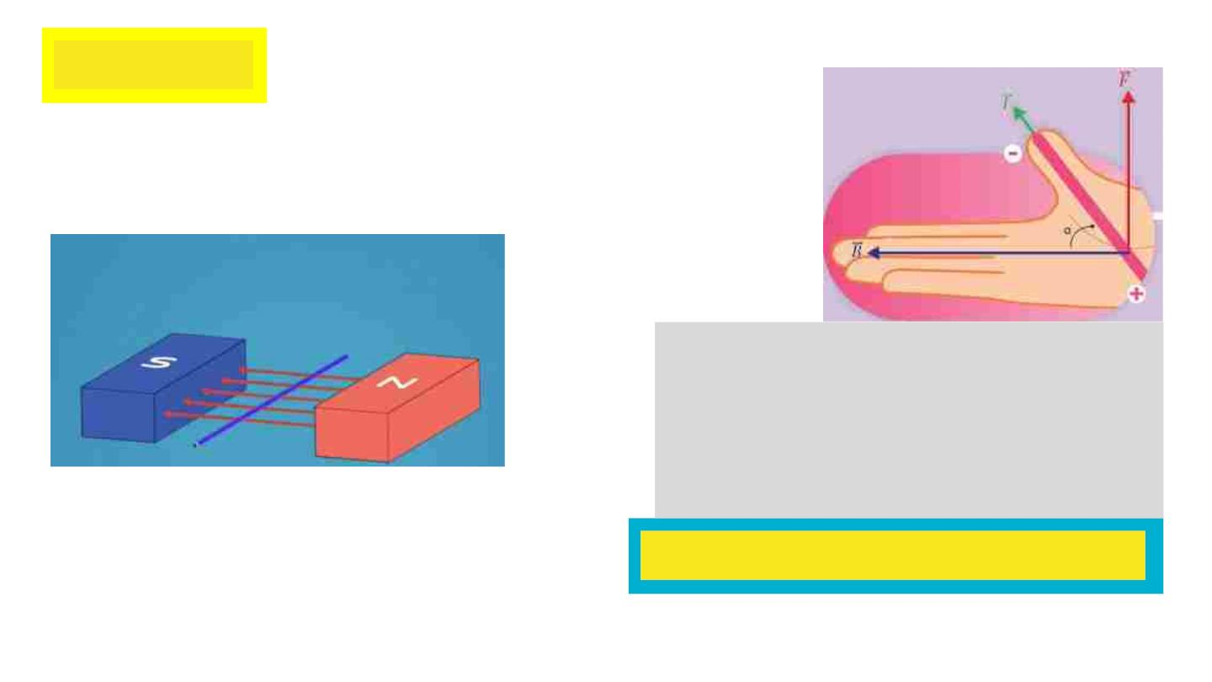
Gaya Lorentz
Gaya Lorentz adalah gaya yang timbul akibat
adanya arus listrik dalam suatu medan
magnet.
ArahꢀgayaꢀLorentzꢀbisaꢀdiketahuiꢀ
menggunakanꢀkaidahꢀtanganꢀkanan.
Ibuꢀjariꢀ=ꢀarahꢀarusꢀlistrikꢀ(I)
Keempatꢀjariꢀlainꢀ=ꢀarahꢀmedanꢀmagnetꢀ(B)
Telapakꢀtanganꢀ=ꢀarahꢀgayaꢀLorentzꢀ(F)
Tandaꢀpanahꢀmerahꢀmenunjukkanꢀarahꢀ
medanꢀmagnet,ꢀsedangkanꢀgarisꢀkuningꢀ
menunjukkanꢀarahꢀarusꢀlistrikꢀyangꢀ
mengalirꢀpadaꢀkawat.ꢀ
Kaidah tangan Kanan gaya Lorentz

Slide 4
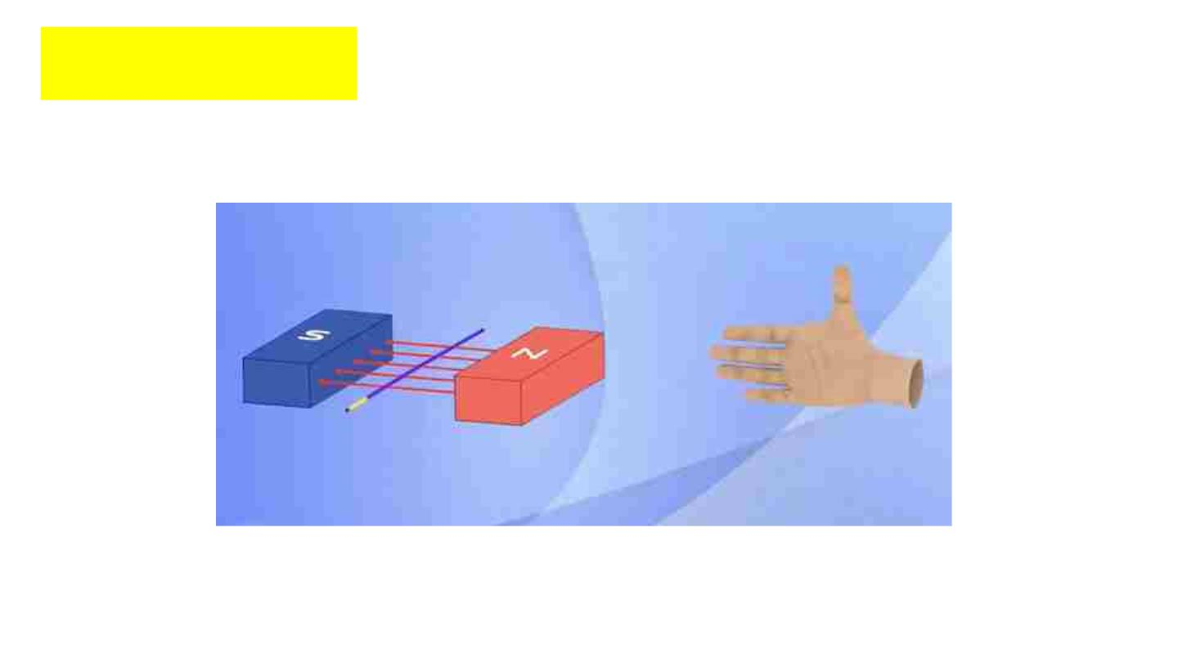
Arah Gaya Lorentz
KitaꢀgunakanꢀkaidahꢀtanganꢀkananꢀuntukꢀmengetahuiꢀarahꢀGayaꢀLorentzꢀyangꢀtimbul.

Slide 5
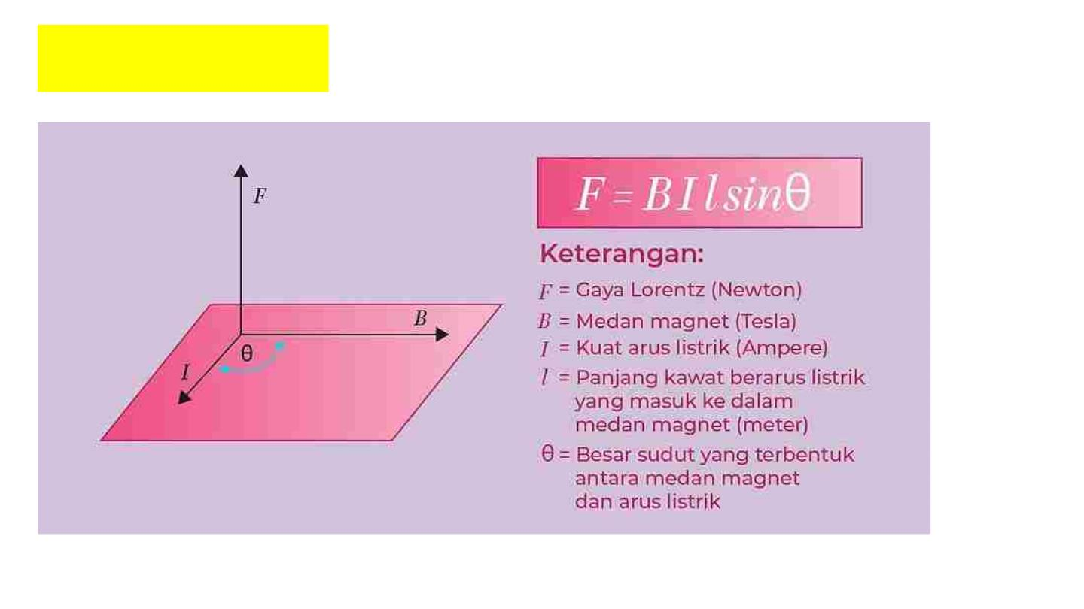
Rumus Gaya Lorentz

Slide 6
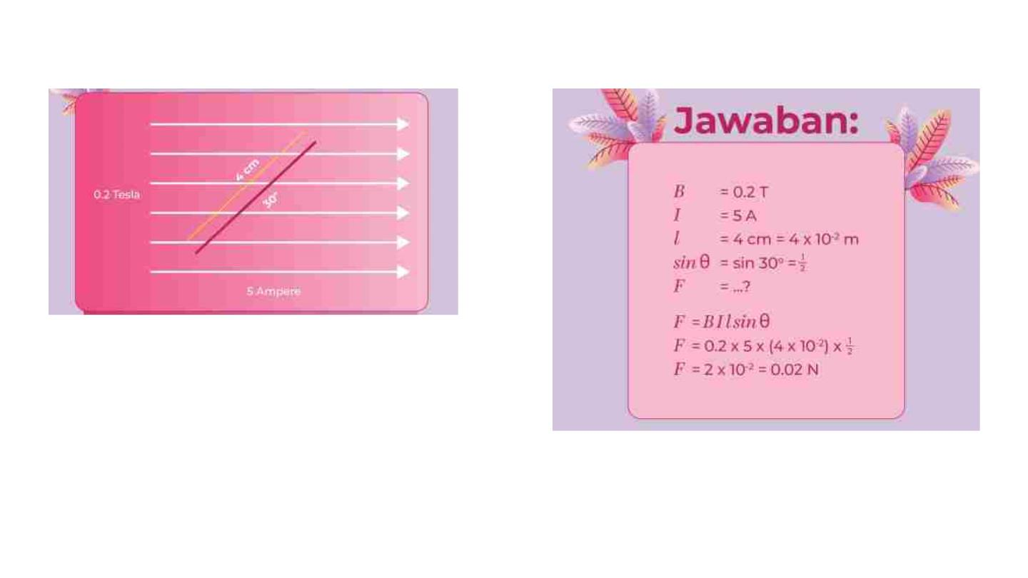
Contoh soal 1:
Sebuah kawat tembaga sepanjang 4 cm dialiri arus
listrik sebesar 5A. Kawat tersebut membentuk sudut
30^{0ꢀꢀ}dengan arah medan magnet. Jika besar medan
magnet adalah 0,2 T, berapakah besar gaya Lorentz
yang timbul?
Jadi,ꢀgayaꢀLorentzꢀyangꢀdiꢀalamiꢀ
elektronꢀadalahꢀ0,02Newton.

Slide 7

CKawatꢀlurusꢀberarusꢀlistrikꢀ4ꢀAꢀberadaꢀdalamꢀmedanꢀmagnetꢀsebesarꢀ1ꢀTꢀyangꢀarahnyaꢀ
tegakꢀlurusꢀterhadapꢀarus.ꢀJikaꢀgayaꢀLorentzꢀyangꢀbekerjaꢀpadaꢀkawatꢀsebesarꢀ4ꢀNꢀmakaꢀ
panjangꢀkawatꢀadalah…
Pembahasan
Dik:
Dit:ꢀLꢀ(panjangꢀkawat)?
Iꢀ=ꢀ4ꢀA
Bꢀ=ꢀ1ꢀT
Fꢀ=ꢀ4ꢀN
Sudutꢀꢀ90ꢀ(karenaꢀtegakꢀlurus)
Jawaban:
Fꢀ=ꢀB.I.L.sin90
Lꢀ=ꢀF/(B.I.sin90)
Lꢀ=ꢀ4/(1.4.1)
Lꢀ=ꢀ1ꢀm
Jadi,ꢀpanjangꢀkawatꢀjikaꢀgayaꢀ
Lorentzꢀyangꢀbekerjaꢀsebesarꢀ2ꢀ
Newtonꢀadalahꢀ1ꢀmeter.

Slide 8
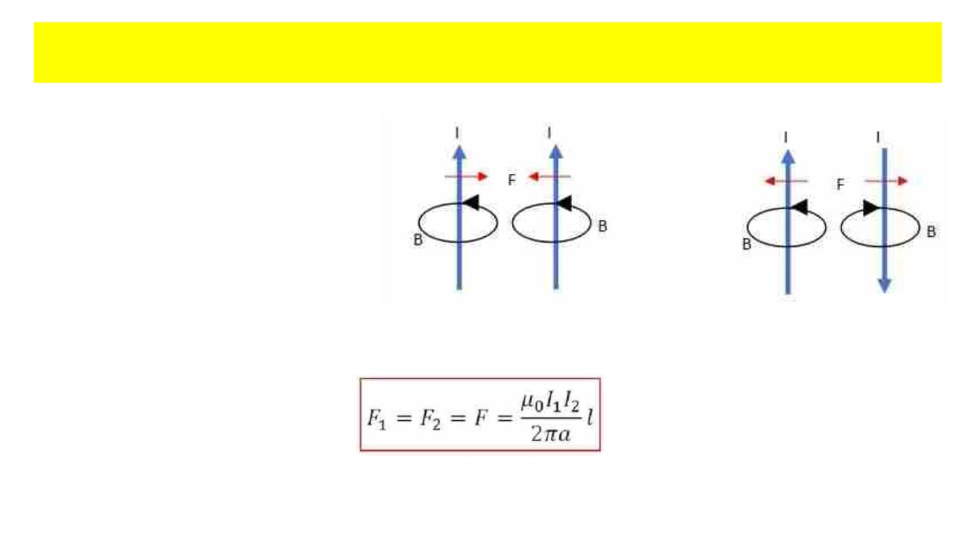
Gaya Lorentz Pada Dua Kawat Sejajar
Dua buah kawat lurus
berarus listrik yang
diletakkan sejajar
berdekatan akan mengalami
gaya Lorentz berupa:
● Gaya tarik menarik jika
arus listrik pada kawat
tersebut searah
● Gaya tolak menolak jika
arus listrik pada kawat
tersebut berlawanan
arah
● F = gaya (N)
● μ = permeabilitas vakum
● I = kuat arus (A)
● l = panjang kawat
penghantar (m)
● a = jarak kedua kawat

Slide 9
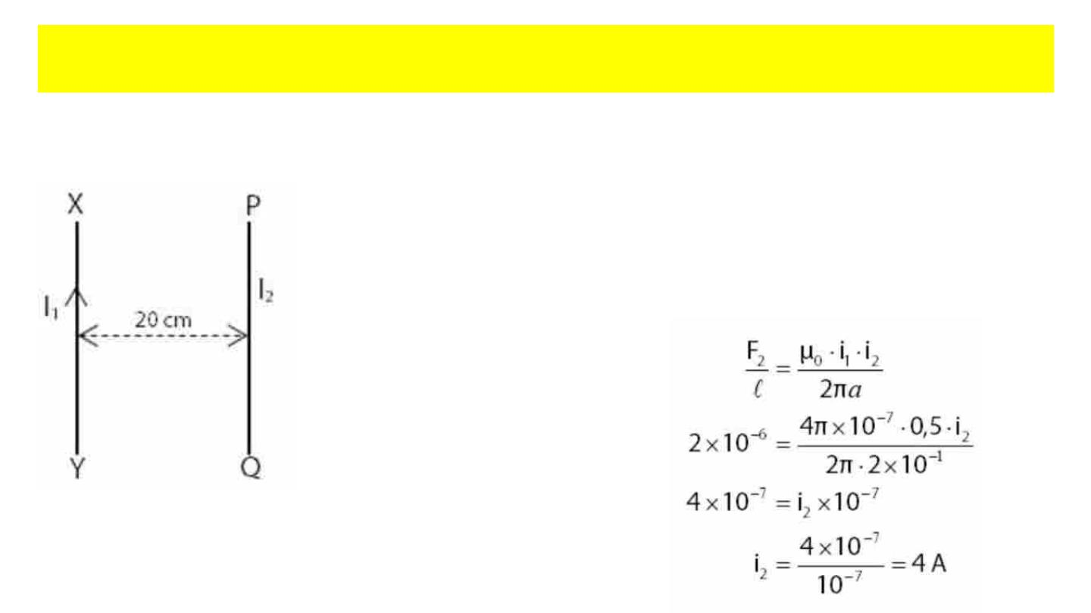
Gaya Lorentz Pada Dua Kawat Sejajar
Contoh soal 1:
Dua kawat lurus sejajar berjarak 20 cm satu sama lain
seperti telihat pada gambar di samping. Apabila kawat
pertama menghantarkan arus sebesar i1 = 0,5 A dan kedua
kawat mengalami gaya tarik menarik per satuan panjang
sebesar 2×10–6 N/m (µ0 = 4π×10–7 Wb/Am) maka besar dan
arah arus listrik i2 adalah ….

Slide 10
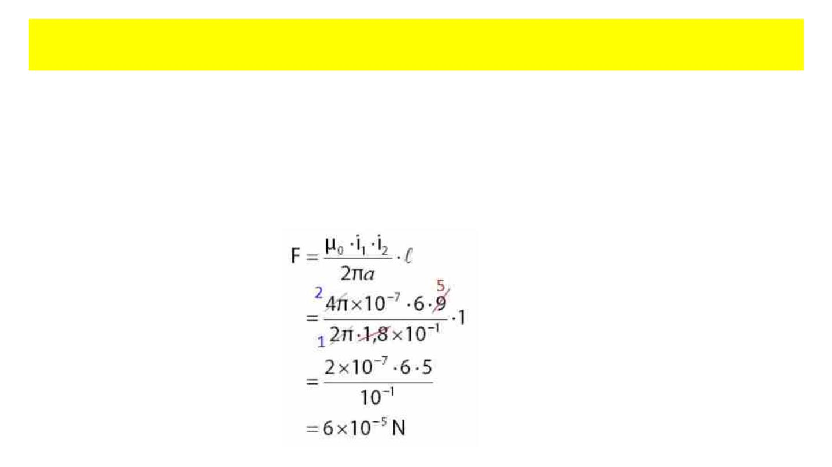
Gaya Lorentz Pada Dua Kawat Sejajar
Contoh soal 2:
Dua kawat sejajar sepanjang 1 m berarus listrik 6 A dan 9 A berjarak 18 cm
satu sama lain. Jika kedua arus berarah sama, maka besar dan arah
gaya Lorenz yang ditimbulkan oleh kedua kawat tersebut adalah ….

Slide 11
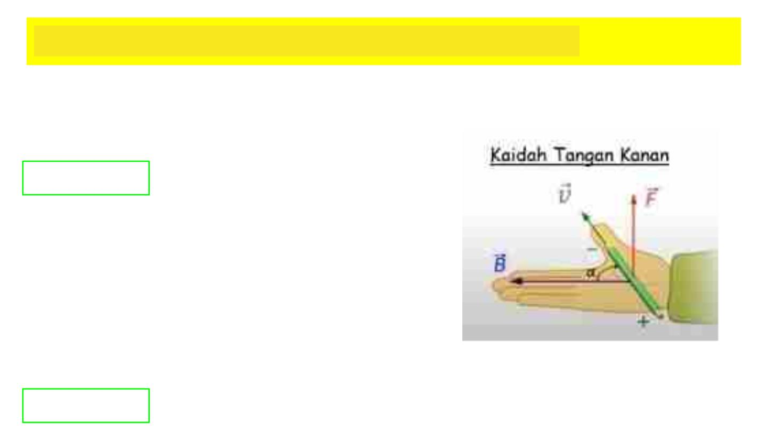
Gaya Lorentz Pada Muatan Bergerak Dalam Medan Magnet
Besar gaya Lorentz pada muatan yang
bergerak dalam medan magnet:
F = B q v sin θ
F
Bꢀ
qꢀ
vꢀꢀ
=ꢀgayaꢀLorentzꢀ(N)
=ꢀinduksiꢀmagnetꢀ(T)
=ꢀmuatanꢀlistrikꢀ(C)
=ꢀkecepatanꢀmuatanꢀ(m/s)
=ꢀsudutꢀantaraꢀarahꢀꢀ
ꢀꢀꢀmuatanꢀdanꢀmedanꢀꢀ
ꢀꢀꢀmagnet
θ
ꢀꢀꢀꢀꢀꢀꢀꢀꢀꢀꢀꢀ
ꢀꢀꢀꢀꢀꢀꢀꢀꢀꢀꢀꢀ
Jika v tegak lurus B (θ = 90) maka sin θ = 1, sehingga:
F = B q v

Slide 12
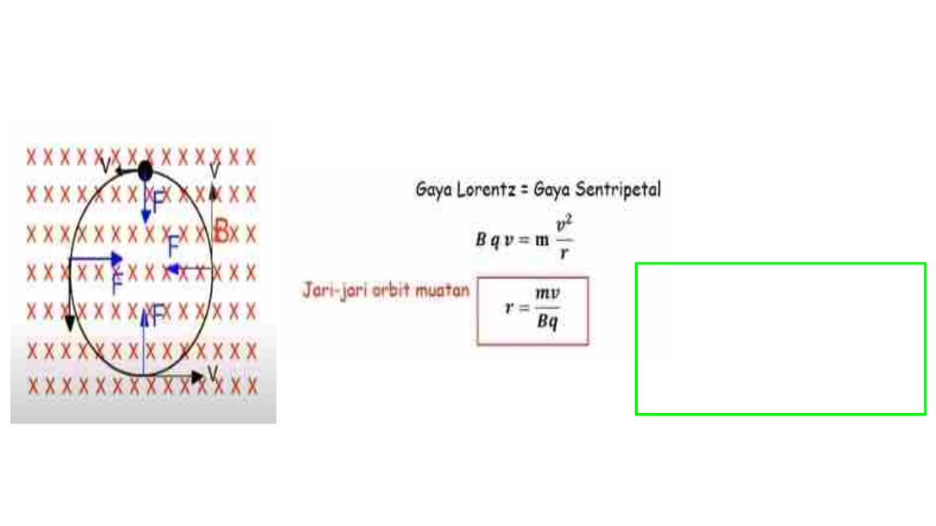
Jika gerak muatan membentuk lintasan melingkar, maka:
r
mꢀ
v
=ꢀjari-jariꢀorbitꢀ(m)
=ꢀmassaꢀmuatanꢀ(kg)
=ꢀkecepatanꢀmuatanꢀ
ꢀꢀꢀꢀ(m/s)
B
q
=ꢀinduksiꢀmagnetꢀ(T)
=ꢀmuatanꢀlistrikꢀ(C)

Slide 13
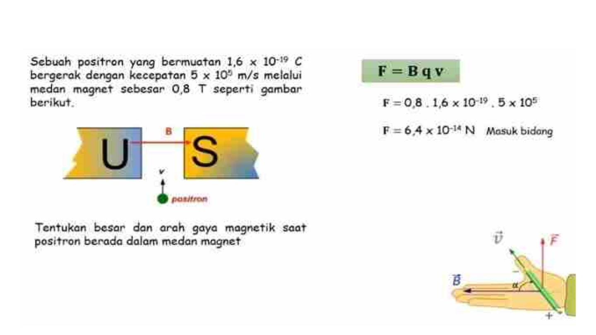
Contoh soal 1:

Slide 14
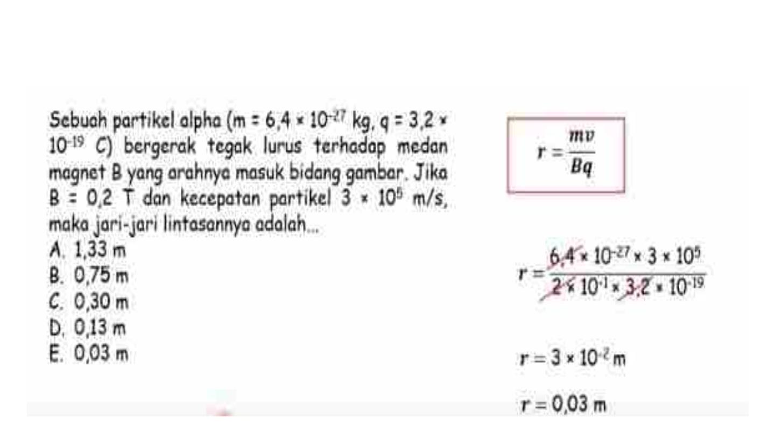
Contoh soal 2:

Slide 15
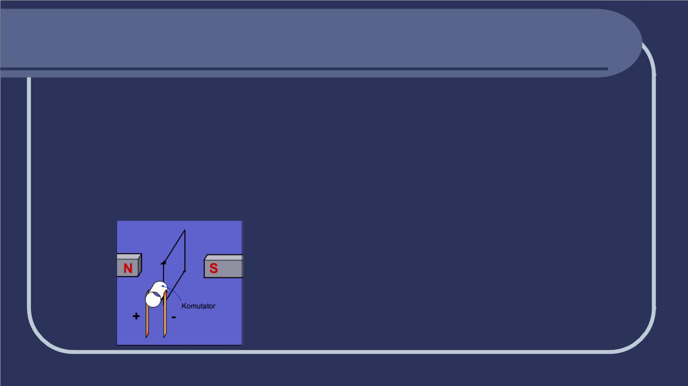
AplikasiꢀGayaꢀMagnetikꢀ(GayaꢀLorentz)
1. Motor Listrik
Motorꢀlistrikꢀmerupakanꢀsuatuꢀalatꢀyangꢀ
digunakanꢀuntukꢀmengubahꢀenergiꢀlistrikꢀmenjadiꢀ
energiꢀmekanikꢀatauꢀdisebutꢀjugaꢀenergiꢀ
gerak/kinetik.
Fungsi komutator adalah
agar arus listrik yang
mengalir pada loop tidak
berbalik arah, sehingga loop
dapat terus berputar.

Slide 16
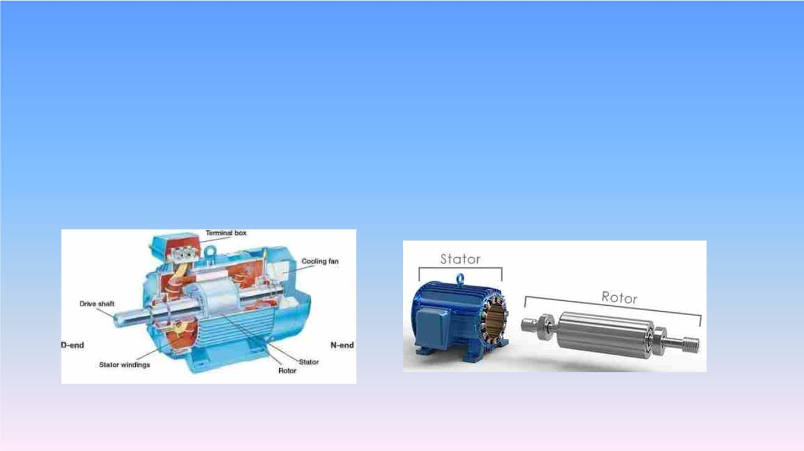
Motor listrik terdiri dari :
1. stator (bagian motor listrik yang tidak bergerak)
strator umumnya terdiri dari magnet tetap
2. rotor (bagian motor listrik yang bergerak). rotor umumnya
terdiri dari kumparan kawat yang dililitkan pada jangkar.

Slide 17
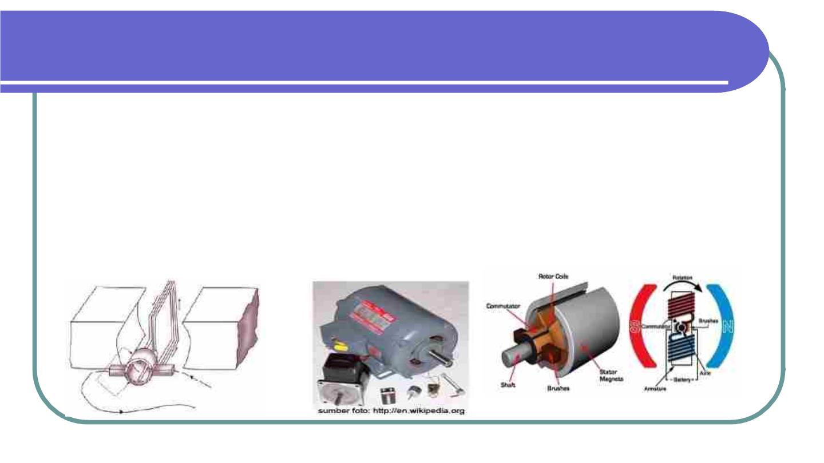
Padaꢀprinsipnyaꢀmotorꢀlistrikꢀmemilikiꢀkumparanꢀdalamꢀmedanꢀmagnetꢀ
tetap.ꢀJikaꢀkumparanꢀtersebutꢀkitaꢀaliriꢀarusꢀlistrik,ꢀmakaꢀkumparanꢀtersebutꢀ
akanꢀbekerjaꢀsuatuꢀgayaꢀmagnetikꢀ(gayaꢀLorentz).ꢀGayaꢀtersebutꢀdialamiꢀ
olehꢀsetiapꢀbatangꢀkonduktorꢀpadaꢀrotor,ꢀsertaꢀgayaꢀmagnetiknyaꢀmemilikiꢀ
arahꢀyangꢀberbedaꢀantaraꢀkumparanꢀkananꢀdanꢀkiri,ꢀsehinggaꢀmembentukꢀ
torsiꢀ(momenꢀgaya).ꢀHalꢀtersebutꢀyangꢀakanꢀmenyebabkanꢀkumparanꢀdapatꢀ
berputar

Slide 18
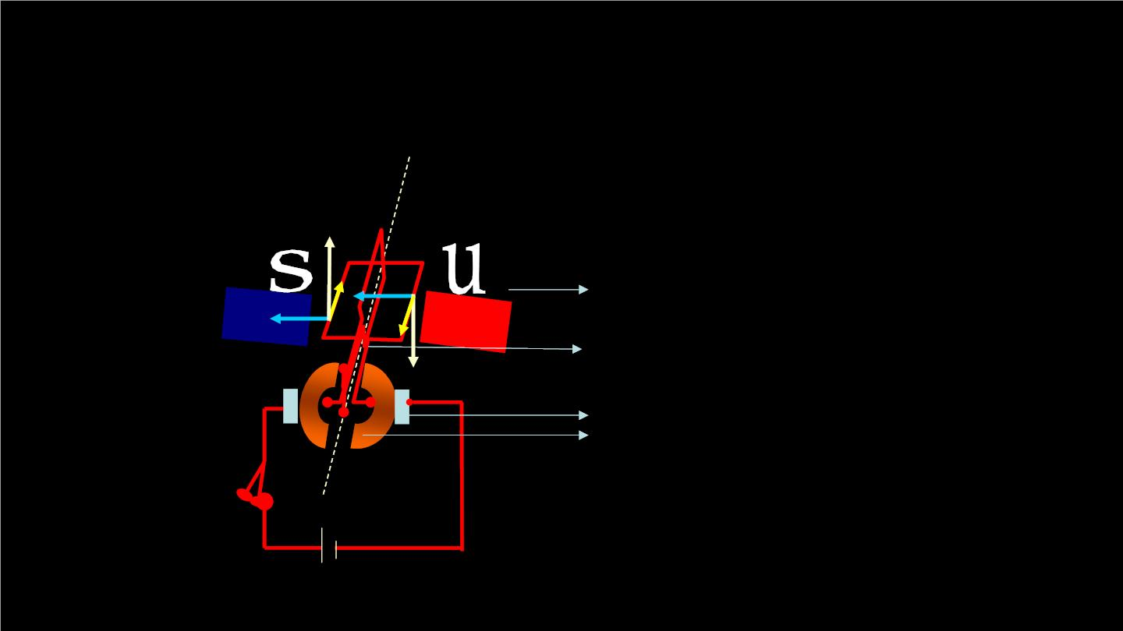
• Motorꢀlistrikꢀ
F
I
B
Magnet
B
I
Kumparan
F
Sikatꢀcarbon
Komutator

Slide 19
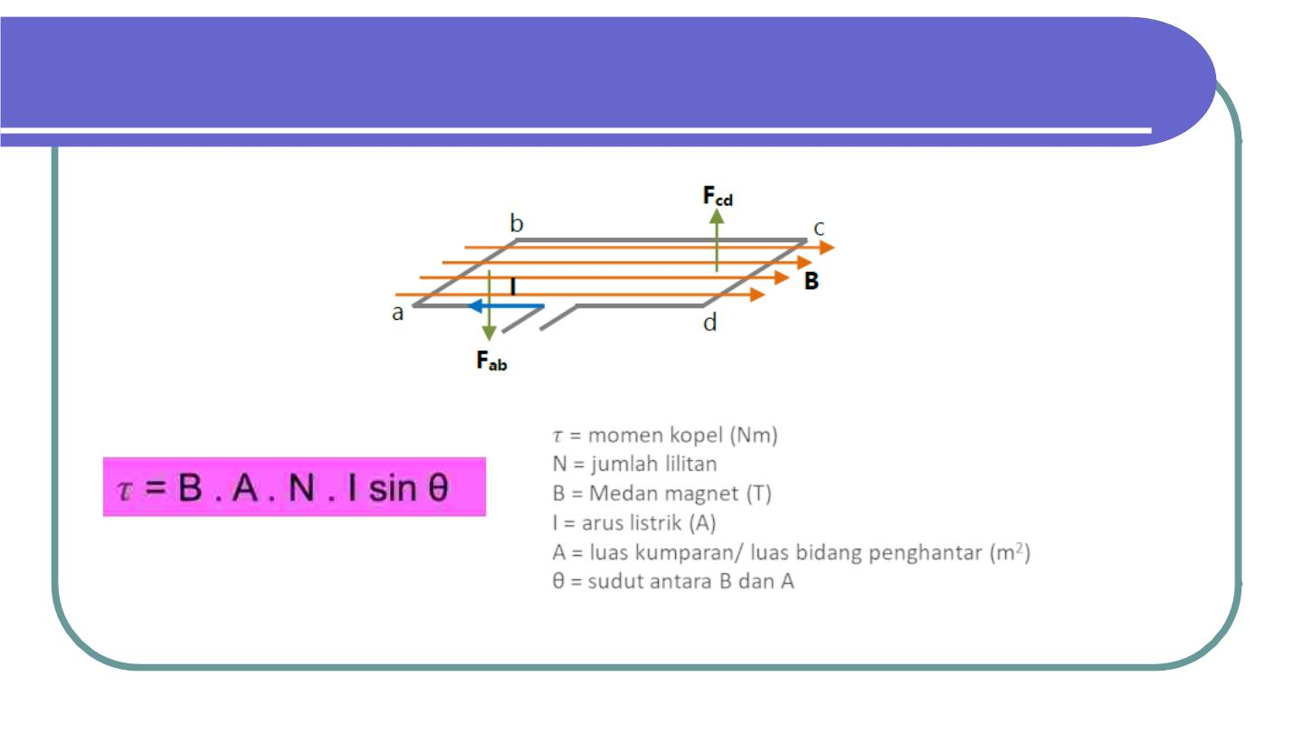
MomenꢀKopelꢀ(Torsi)ꢀpadaꢀmotorꢀlistrik

Slide 20

l Motorꢀlistrikꢀdapatꢀditemukanꢀpadaꢀperalatanꢀrumahꢀ
tanggaꢀsepertiꢀ
l kipasꢀangin,ꢀ
l mesinꢀcuci,ꢀ
l pompaꢀairꢀꢀ
l penyedotꢀdebu.

Slide 21
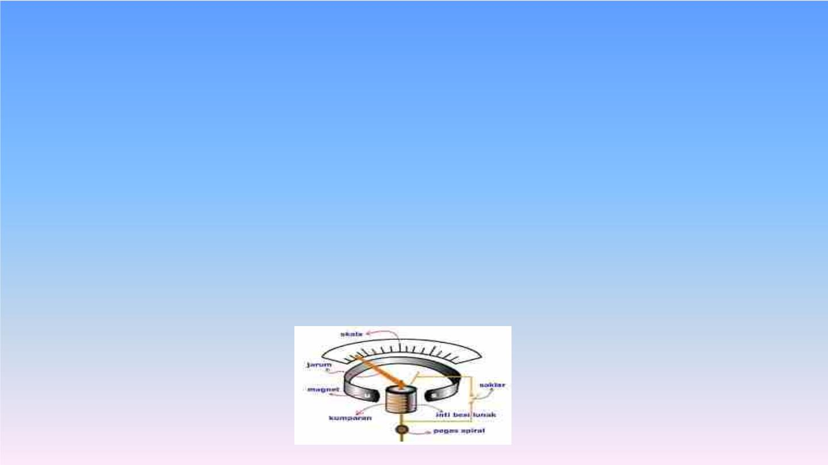
2. Galvanometer
Galvanometer digunakan untuk mengukur arus listrik yang kecil. Prinsip kerjanya yaitu
berputarnya kumparan karena munculnya dua gaya Lorentz sama besar tetapi berlawanan
arah, yang bekerja pada dua sisi kumparan yang saling berhadapan. Kawat tembaga
dililitkan pada inti besi lunak berbentuk silinder membentuk kumparan, dan diletakkan
diantara diantara kutub-kutub sebuah magnet permanen. Arus listrik memasuki dan
meninggalkan kumparan melalui pegas spiral yang terpasang di atas dan di bawah
kumparan. Putaran kumparan ditahan oleh kedua pegas spiral, sehingga kumparan hanya
akan berputar dengan sudut tertentu. Putaran dari kumparan diteruskan oleh sebuah jarum
untuk menunjuk pada skala tertentu.

Slide 22
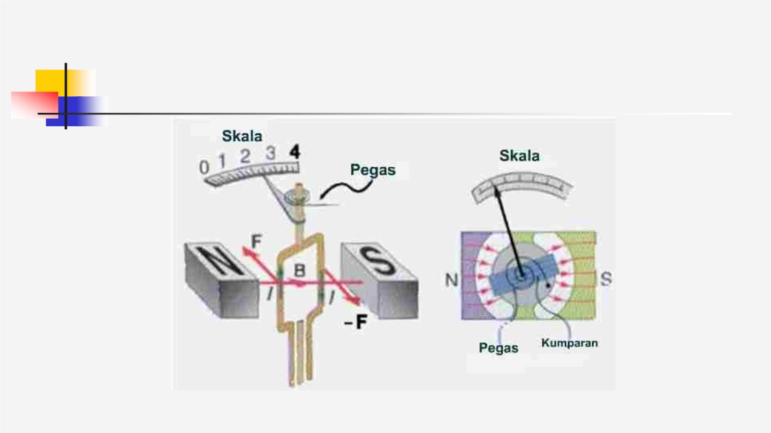
•Alat Ukur Listrik (Galvanometer)
Prinsip Kerja

Slide 23
Prinsipꢀkerja
Jika jarum dialiri arus. Kumparan akan
berputar. Namun, kumparan tidak
dapat berputar terus karena tertahan
oleh sebuah pegas spiral. Berputarnya
spiral akan menggerakkan jarum
penunjuk angka. Besarnya putaran
kumparan sama dengan besarnya
penyimpangan jarum penunjuk angka
sehingga besarnya penyimpangan itu
dapat dijadikan sebagai hasil
pengukuran.

Slide 24
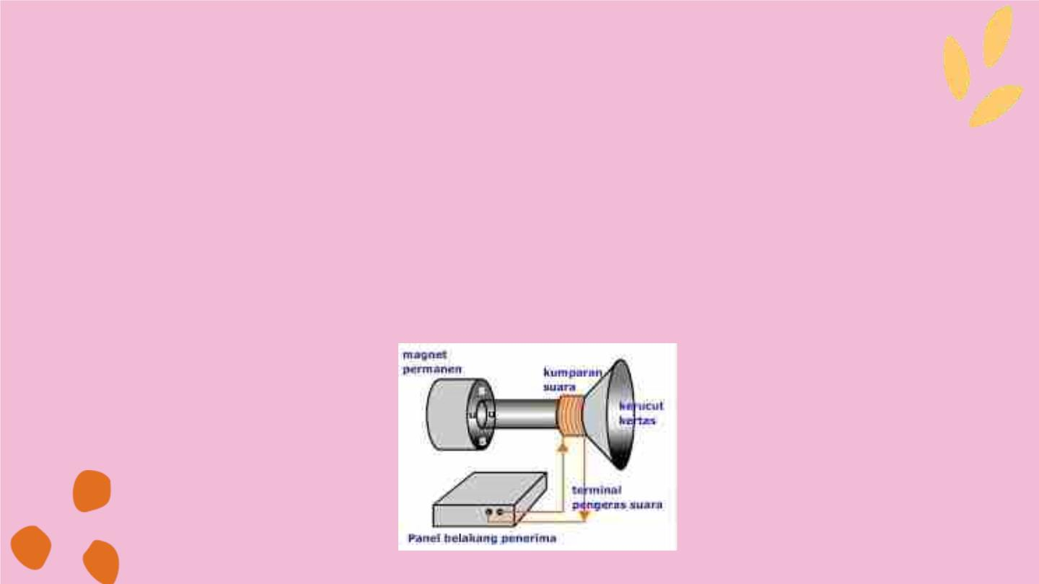
3. Pengeras Suara
Komponen dasar pengeras suara terdiri dari tiga bagian
yaitu sebuah kerucut yertas yang bersambungan dengan
sebuah kumparan suara (silinder yang dikitari oleh
kawat tembaga) dan sebuah magnet permanen
berbentuk silinder (kutub utara di tengah dan dikelilingi
kutub selatan).

Slide 25
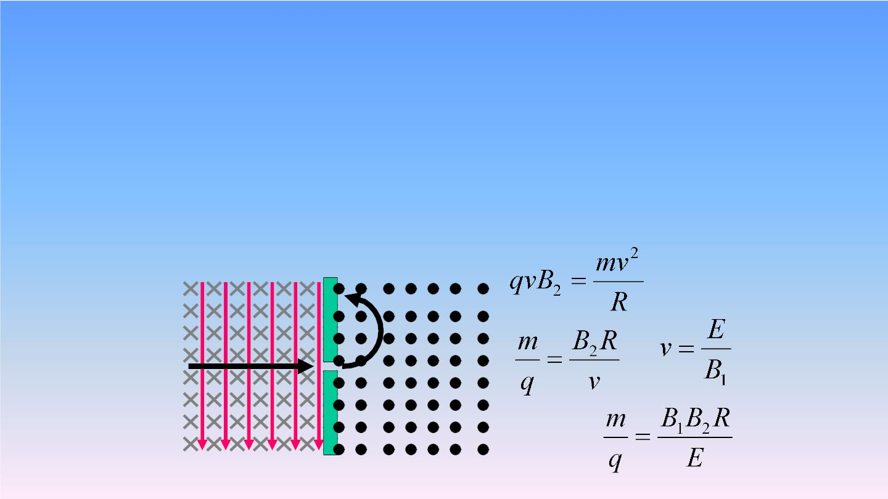
4. Spektrometer Massa
Spektrometer massa adalah alat yang digunakan
untuk menentukan massa atau perbandingan massa
terhadap muatan.
;
p+
B
1
Jadi
B₂
E

Slide 26

5. Siklotron
• Siklotron adalah alat untuk mempercepat
partikel (proton,detron dll)
• Terdiri dari dua ruang semi silinder yang
ditempatkan dalam medan magnet
E
• Di antara kedua semisilinder diberi potensial
listrik bolak-balik (10⁴ volt)
• Ion dalam semisilinder akan mengalami gaya
magnet yang menyebabkan bergerak dalam
setengah lingkaran lalu dipercepat oleh
medan lisrik E, masuk lagi ke dalam medan
magnet B dan bergerak milingkar dengan jari-
jari lebih besar (karena kecepan lebih besar).
B
p+

Slide 27
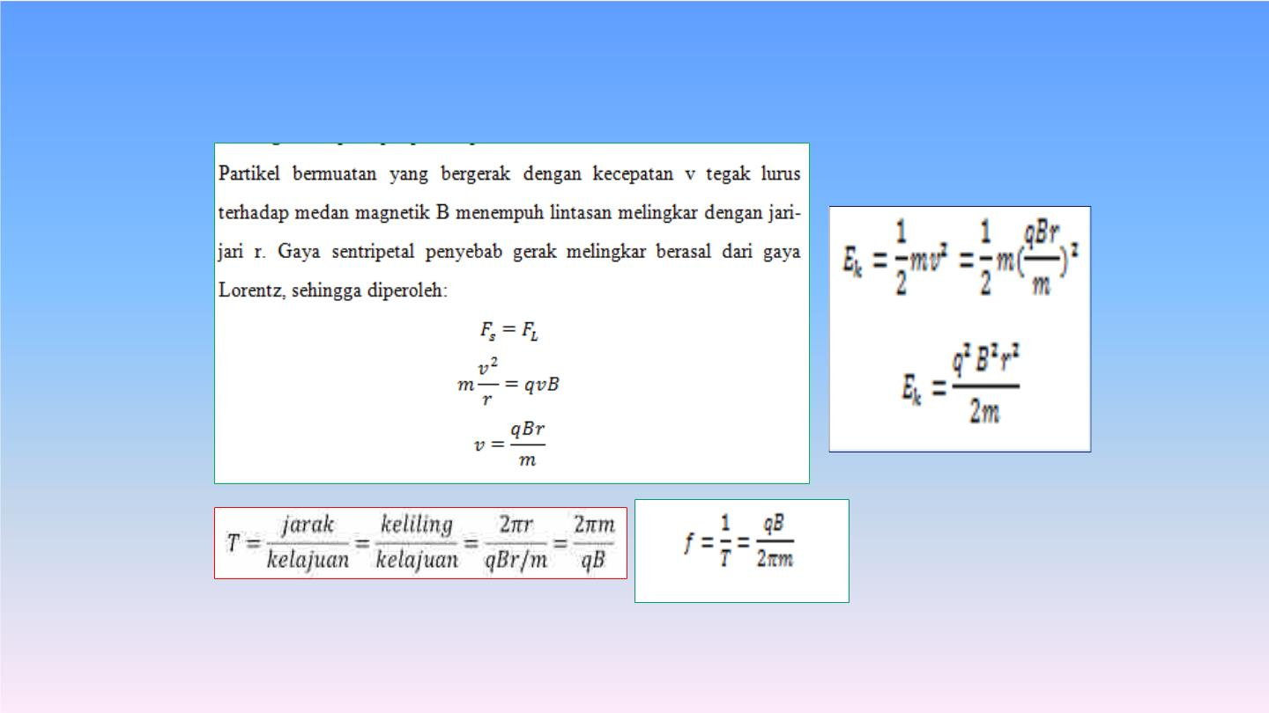
Siklotron

Slide 28

Contoh Soal
Kumparanꢀberbentukꢀlingkaranꢀdenganꢀjari-jariꢀ10ꢀcmꢀ
beradaꢀdalamꢀmedanꢀmagnetꢀ20ꢀmT,ꢀkumparanꢀterdiriꢀ
dariꢀ15ꢀlilitan.ꢀJikaꢀkumparanꢀdialiriꢀarusꢀlistrikꢀ5ꢀA,ꢀ
tentukanꢀmomenꢀgayaꢀmagnetꢀmaksimumꢀyangꢀbekerjaꢀ
padaꢀkumparanꢀ!

Slide 29
